Slide 1
CESTUJEME PO ZÁPADNÍCH ČECHÁCH Autor: Mgr. Ivana Tesařová

Slide 2
Anotace | Pracovní listy sloužící k procvičení zeměpisné oblasti. Využívají práci s mapou a internetem.
Autor | Mgr. Ivana Tesařová
Předmět | Vlastivěda
Očekávaný výstup | Vyhledává jednoduché údaje na mapě ČR, posoudí jejich význam, zprostředkuje ostatním zkušenosti.
Druh učebního materiálu | Pracovní listy
Cílová skupina | Žáci 5. ročníku
Metodický postup | Je součástí textu
Datum | 13. 5. 2013

Slide 3
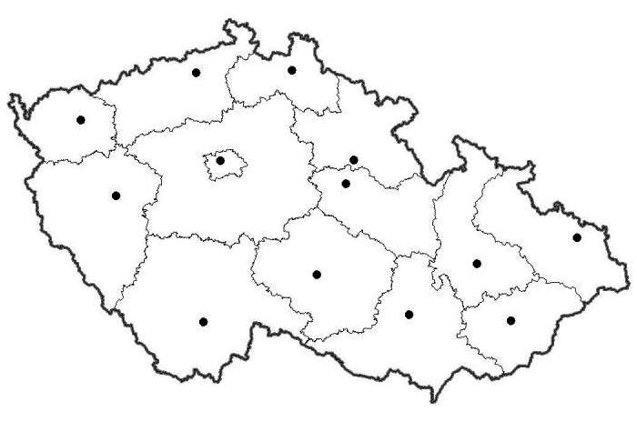
ZÁPADNÍ ČECHY – slepá mapa
http://www.zemepis.com/smkrajem.php

Slide 4
MĚSTA:
Na slepé mapě vyznač města západních Čech. Ostatní vyřaď.
KLATOVY BRNO DOMAŽLICE
PLZEŇ PRAHA KARLOVY VARY
DAČICE MARIÁNSKÉ LÁZNĚ CHEB
JÁCHYMOV FRANTIŠKOVY LÁZNĚ LIBEREC
Vyznač v mapě Klínovec a Čerchov.

Slide 5
Kterými z uvedených měst protéká řeka:
OHŘE ………………………………………………………………………………………………
TEPLÁ ……………………………………………………………………………………...........
MŽE …………………………………………………………………………………………………
BEROUNKA ………………………………………………………………………………………
MINIPROJEKT: Poznej památky západních Čech.
Nauč se rozlišovat hrady, zámky a zříceniny. V rámci domácí přípravy
zjisti na internetu informace o „své“ památce. Zpracuj do podoby
miniprojektu a v další hodině referuj spolužákům.
Výstavka ve třídě.

Slide 6
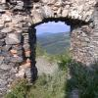
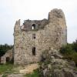
Andělská hora / zříc. /
Bečov nad Teplou / zámek /
Hartenberg / hrad /
Kašperk / hrad /
Klášter Plasy / zámek /
Loket / hrad /
Potštejn / zříc. /
Přimda / zříc. /
http://www.vyletnik.cz/hrady-a- zamky/zapadni-cechy/cesky-les-tachovsko/4911-primda/

Slide 7
POZNEJ PAMÁTKY ZÁPADNÍCH ČECH
NÁZEV PAMÁTKY:
ZAŘAZENÍ / zámek, hrad, zřícenina /
POLOHA :
OBRÁZEK / vlastní výtvarné vyjádření /:
Vyhledej a na druhou stranu zapiš pověst či velmi stručné historické údaje
o tomto místě.

